Slide 1
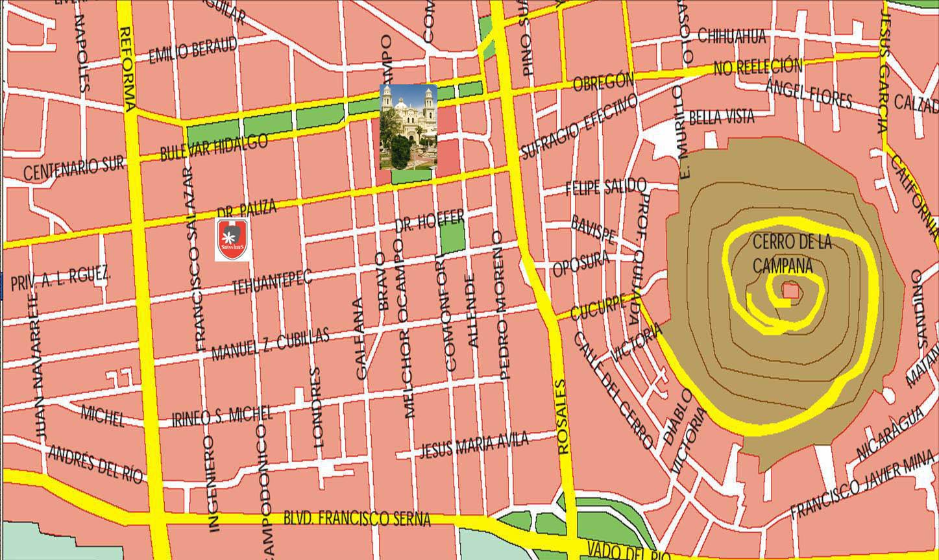
GEOGRAFÍA URBANA

Slide 2
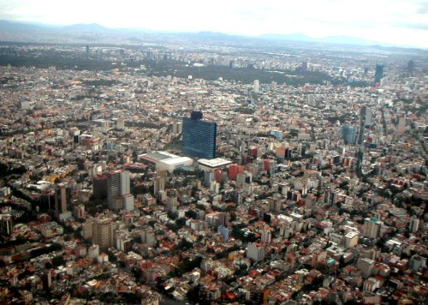
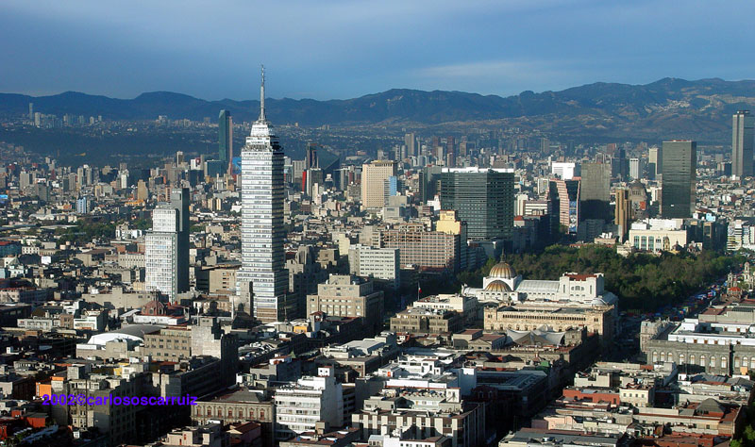
J.A. Corraliza:
parafraseando a Montesquieu dice: Primero las personas construyen la ciudad y los edificios, luego, la ciudad construye a las personas.

Slide 3
La GEOGRAFÍA URBANA es el estudio de la estructura y funciones de la ciudad, entendida como paisaje urbano.
Comprende el estudio el desarrollo del proceso de urbanización

Slide 4
PREGUNTA CLAVE………………
¿CUÁNDO Y POR QUÉ LA GENTE EMPEZÓ A VIVIR EN LAS CIUDADES?
CIUDAD
Un conglomerado de gente y construcciones donde predominan fundamentalmente la industria y los servicios, caracterizada también como una entidad político-administrativa urbanizada

Slide 5
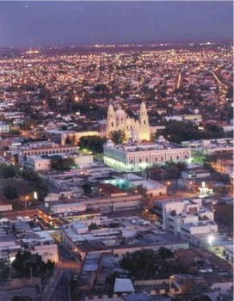
Una CIUDAD es una agrupación permanente de casas/viviendas y habitantes, aunque el primer problema con su definición surge cuando se establecen las cifras mínimas para considerar una aglomeración de habitantes como ciudad:
PAÍS | HABITANTES
Francia | 2,000
España | 10,000
Dinamarca | 250
EEUU | 2,500
URSS | 12,000
México | 2,500
Japón | 30,000
Sudáfrica | 500
Canadá | 1,000

Slide 6
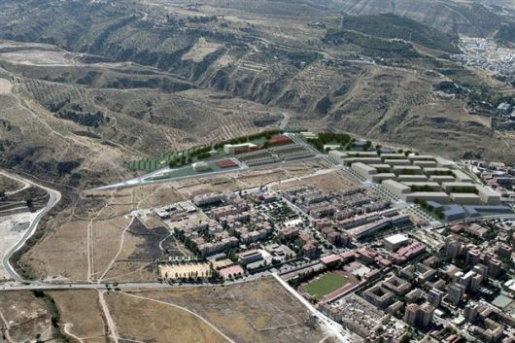
Una urbanización es un conjunto de construcciones situadas generalmente en un antiguo medio rural junto a otras poblaciones

Slide 7
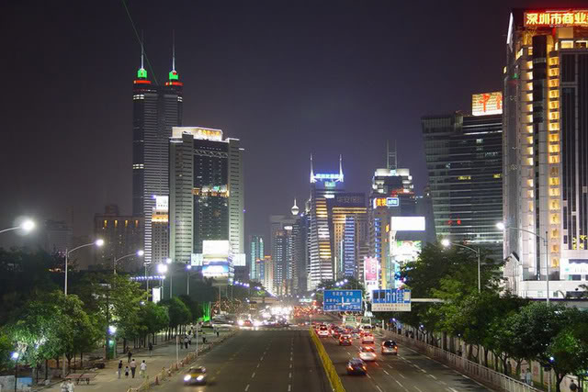
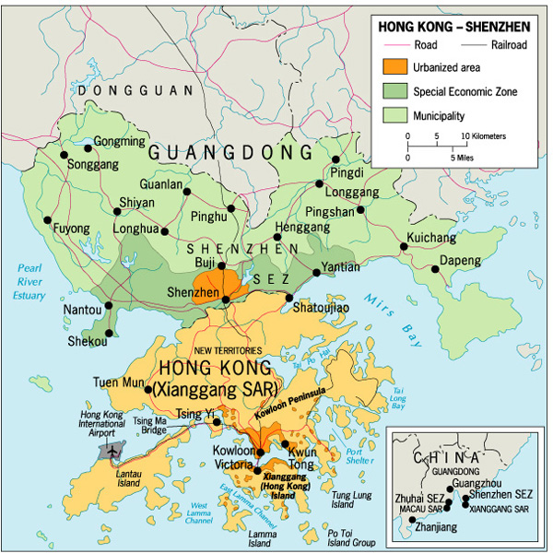
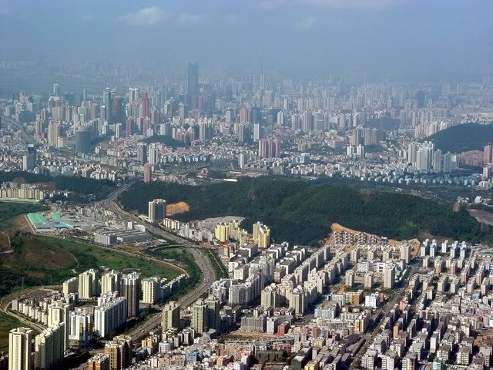
Shenzhen, China

Slide 8
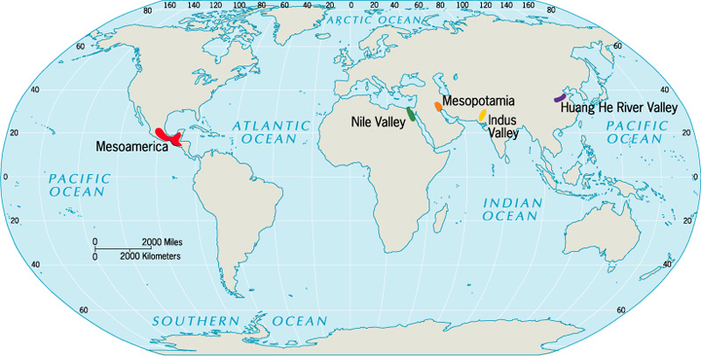
….EL INICIO DE LA URBANIZACIÓN
El desarrollo agrícola y la estratificación social generan las condiciones necesarias para formar y mantener una ciudad

Slide 9
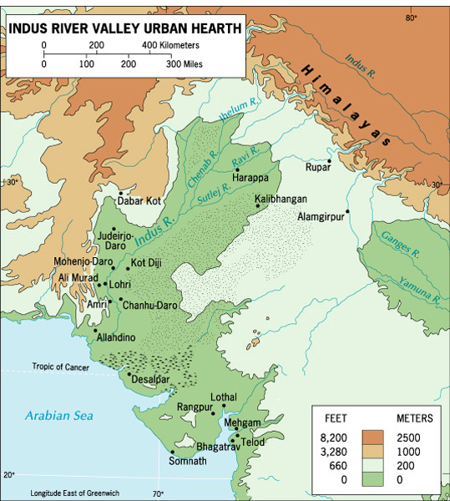
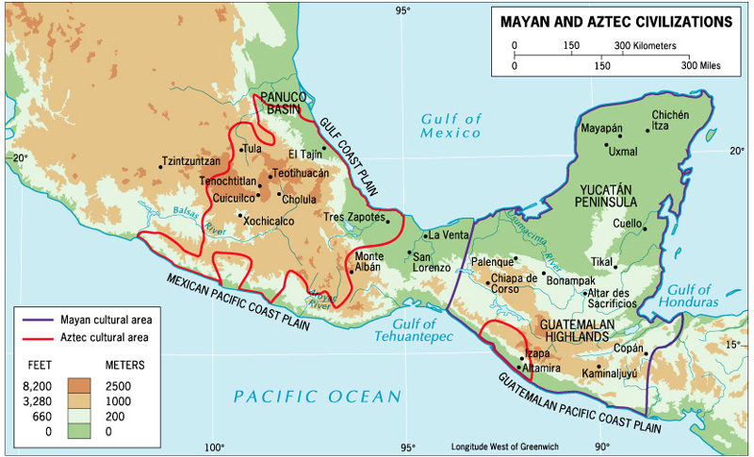
Mesopotamia, 3500 AC
Nile River Valley, 3200 AC
Indus River Valley, 2200 AC
Huang He and Wei River Valleys, 1500 AC
Mesoamerica, 200 AC

Slide 10
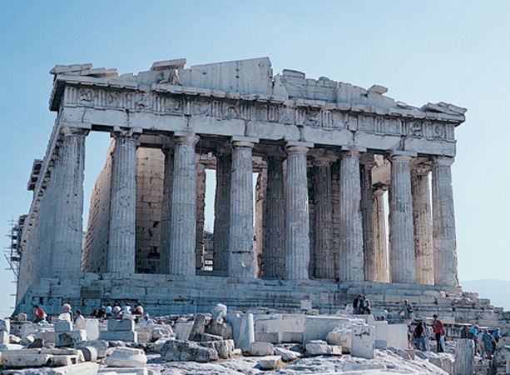
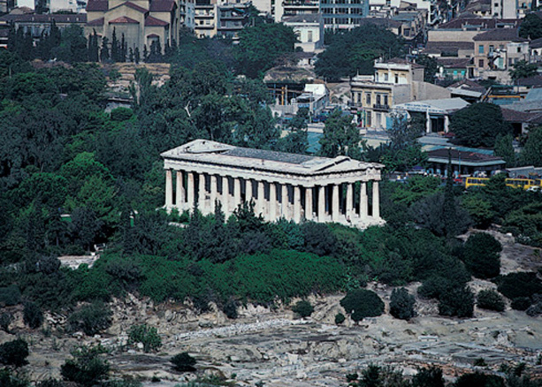
…. LOS GRIEGOS
Alrededor de los 500 AC fueron altamente urbanizadores:
  Más de 500 ciudades y pueblos
  En el continente y en islas
  Cada una tenía ágora y acrópolis
acrópolis
ágora

Slide 11
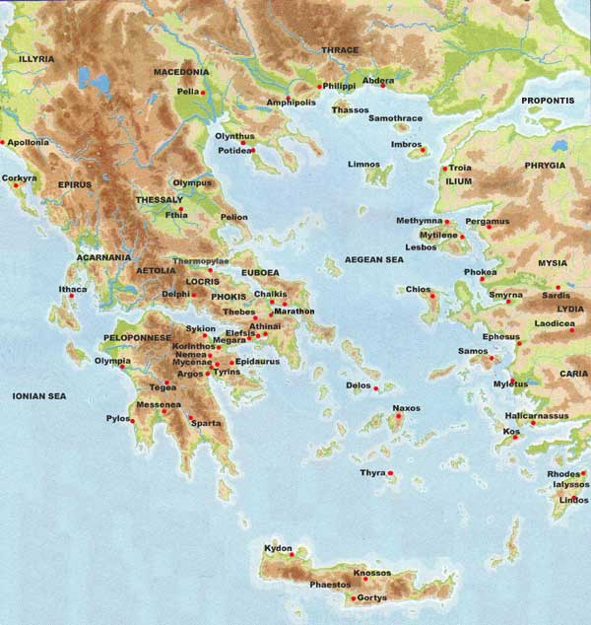
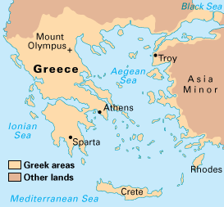
Antigua Grecia

Slide 12
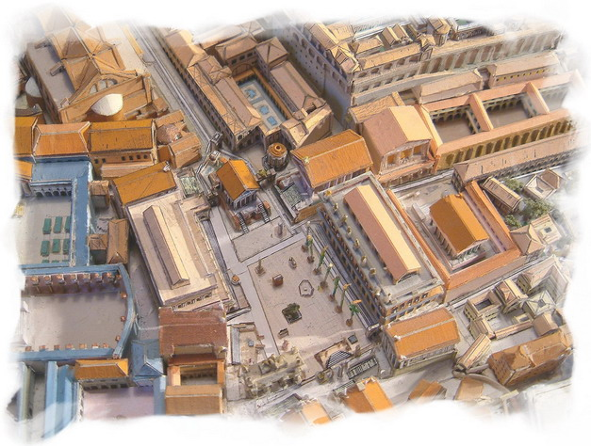
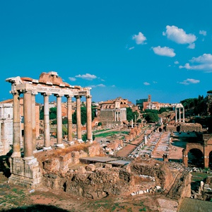
…. LOS ROMANOS
Sistema de ciudades unidas por rutas terrestres y marítimas
Se desarrollaron principalmente para comercio
Combinaban acrópolis y ágora en un solo sitio
Las ciudades tenían riqueza y pobreza extrema

Slide 13
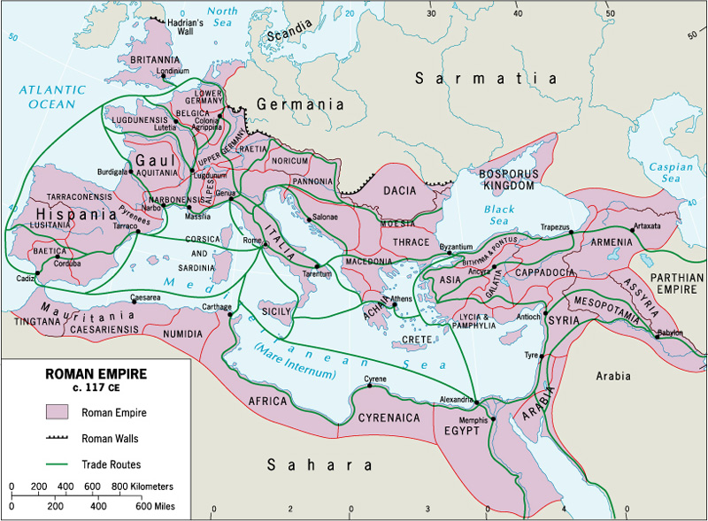

Slide 14
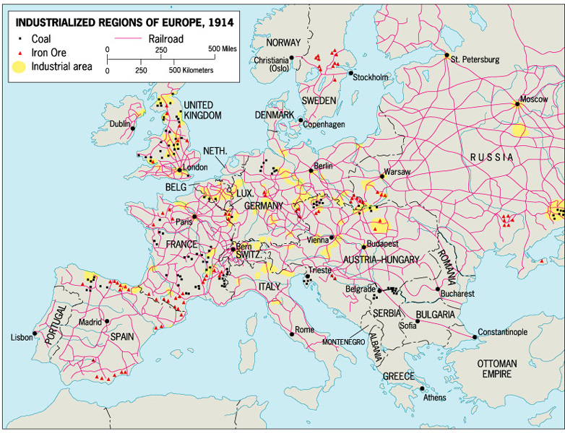
La industria como elemento importante en la urbanización del siglo XX

Slide 15
PREGUNTA CLAVE………………
¿DÓNDE SE UBICAN LAS CIUDADES Y POR QUÉ?
SITIO
La localización estática de una ciudad regularmente se escoge a partir de: comercio, defensa o religión

Slide 16
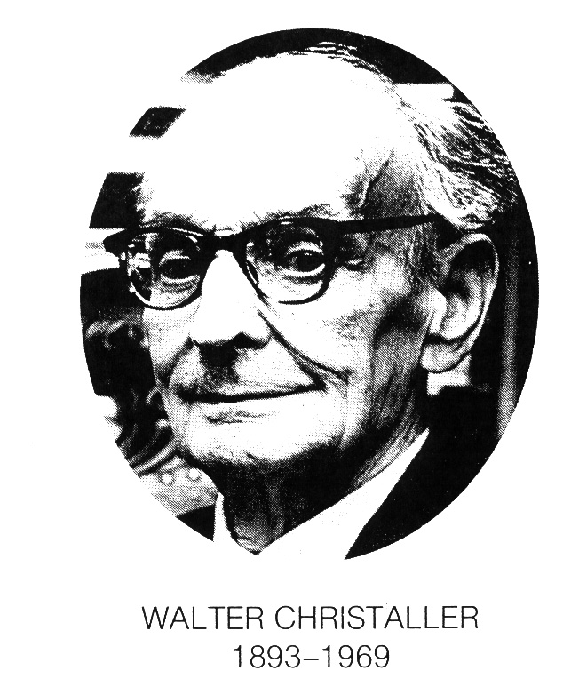
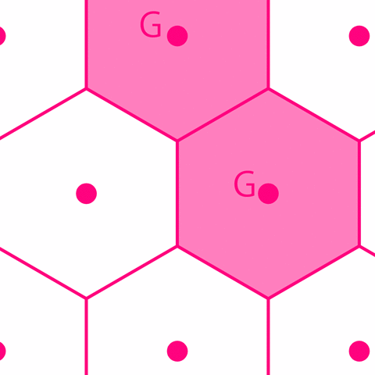
WALTER CHRISTALLER
En la década de los cincuenta y sesenta dentro del pensamiento geográfico al postular una teoría sobre la distribución y jerarquización de los lugares centrales en un espacio isótropo.
Premisas:
  Una superficie plana sin barreras físicas
  Fertilidad del suelo homogénea
  Población y poder de compra proporcionalmente distribuido
  Una red de transporte uniforme en toda una región
  Desde cualquier lugar dado, en todas direcciones y a una distancia dada, se pude ofrecer un buen servicio

Slide 17
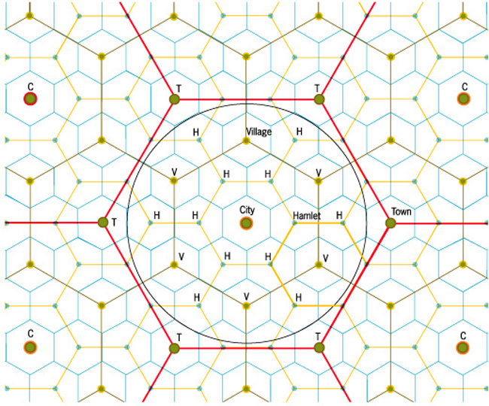
DISTRIBUCIÓN HEXAHONAL
C = ciudad
T = pueblo
V = poblado
H = ranchería

Slide 18
PREGUNTA CLAVE………………
¿CÓMO ESTÁN ORGANIZADAS LAS CIUDADES Y CUÁL ES SU FUNCIÓN?
ZONAS DE UNA CIUDAD
  Distrito Central de Negocios (CBD)
  Ciudad central (CBD + zonas residenciales “viejas”)
  Suburbios (zona uniformemente funcional fuera de la ciudad central

Slide 19
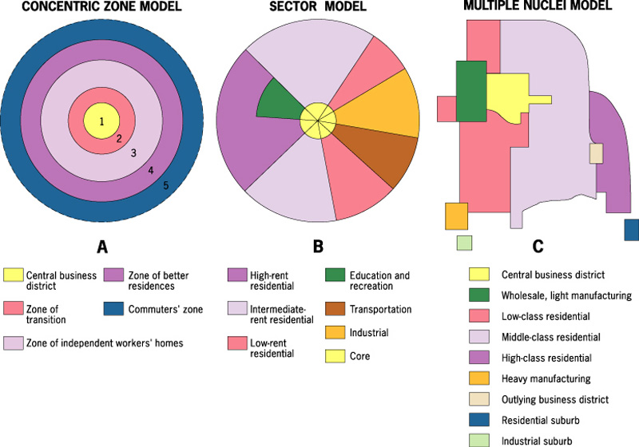
MODELOS PARA CIUDADES NORTEAMERICANAS
Ernest Burgess
Homer Hoyt
Chancy Harris and Edward Ullman

Slide 20
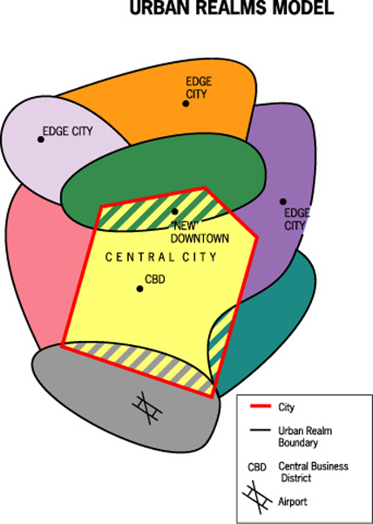
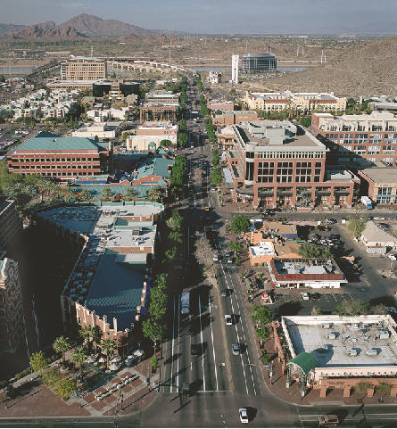
CIUDADES LIMÍTROFES (EDGE CITIES)
Pueblos conurbados comúnmente localizados adyacente a las intersecciones de autopistas
  Complejos de oficinas
  Centros Comerciales
  Hoteles
  Restaurantes
  Facilidades de entretenimiento
  Complejos deportivos
Tempe, Arizona

Slide 21
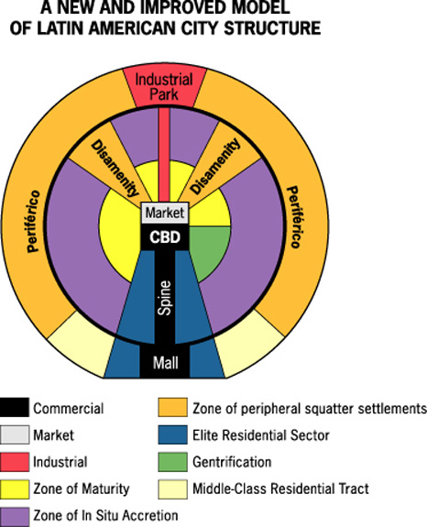
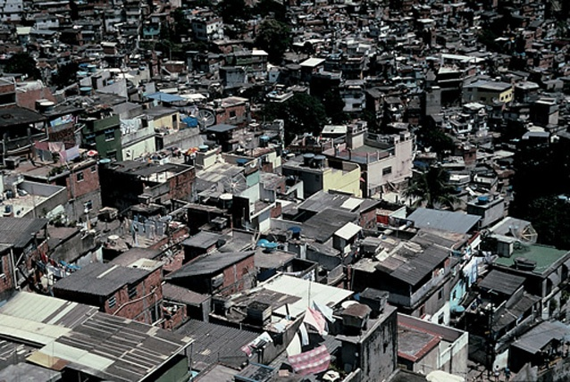
MODELO PARA CIUDADES EN LATINOAMÉRICA
Zonas Disarmónicas (Disarmenity zones): partes muy pobres de la ciudad
ej. Las Favelas de Río de Janeiro
Brasil
Griffin-Ford

Slide 22
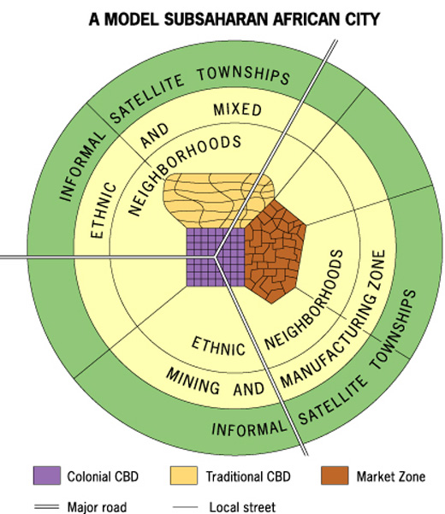
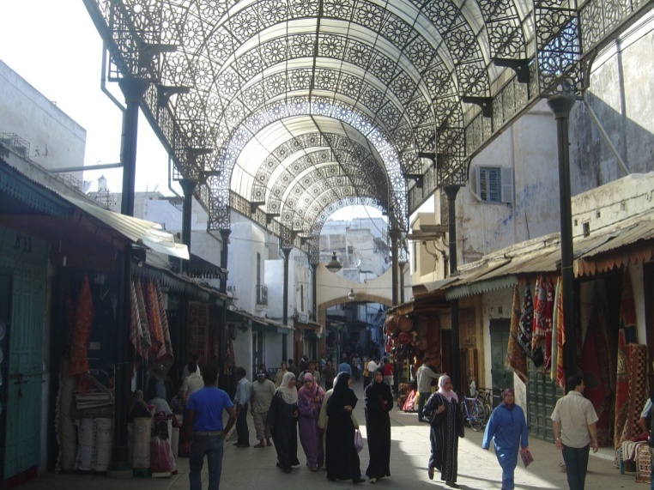
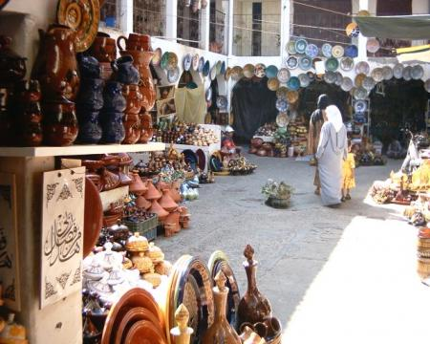
MODELO PARA CIUDADES EN ÁFRICA
Marruecos
Blij

Slide 23
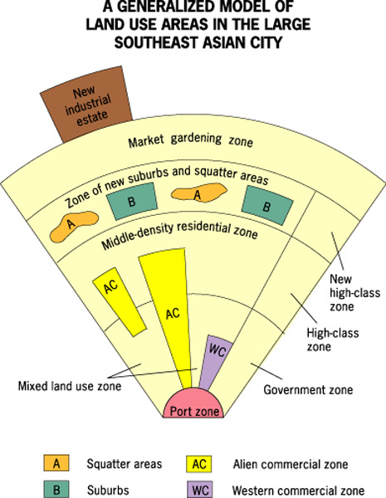
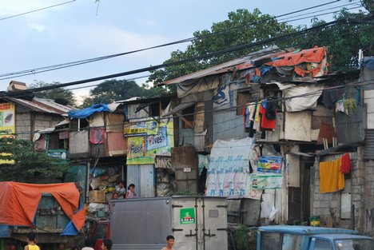
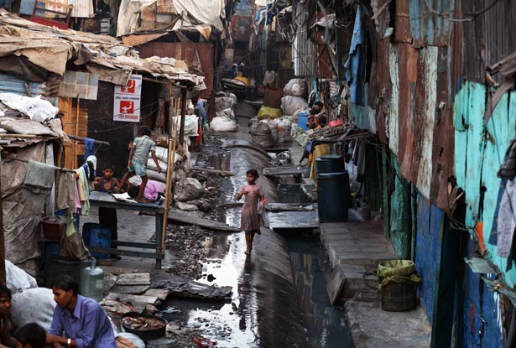
MODELO PARA CIUDADES EN ASIA
Filipinas
McGee
India

